Slide 1




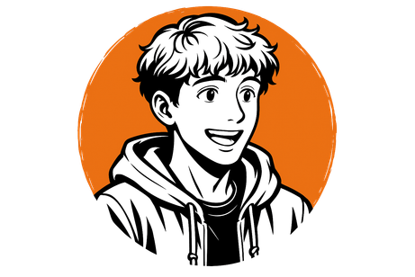


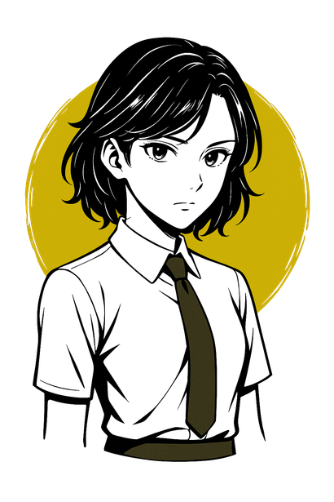
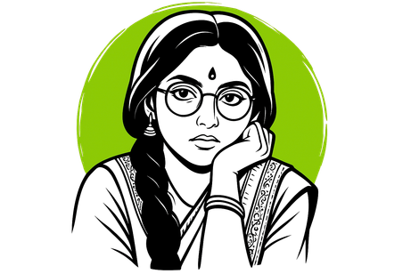
Nathal’IA
Théo
Le débutant
Je m'appelle Nathal’IA, une intelligence artificielle dotée d'un accès à l'ensemble des ressources et informations disponibles dans le monde, les bonnes comme les mauvaises.
Mon objectif à atteindre est de
-4 ou +4 points.
Je ne joue que lorsqu'il y a 6 joueurs.
Je suis Théo, je viens d’entrer en licence de psychologie.
J’ai de bons réflexes, mais il m’arrive parfois de citer des sources qui ne sont pas très pertinentes...
Mon objectif à atteindre est
entre -1 et +1 point.
Cynthia
Sarah
Cynthia
Sarah
L’usurpatrice
L’habituée
L’usurpatrice
L’habituée
Je suis Cynthia, chercheuse en économie.
Et j'ai pour habitude de booster mes stats en trafiquant mes sources...
Mon objectif à atteindre est entre
0 à 1 point.
Je m'appelle Sarah et je suis en Master MEEF.
J'ai l'habitude de faire des recherches, même si quelques erreurs se glissent parfois dans ma bibliographie.
Mon objectif à atteindre est
entre 0 et 2 points.

Slide 2


Slide 3


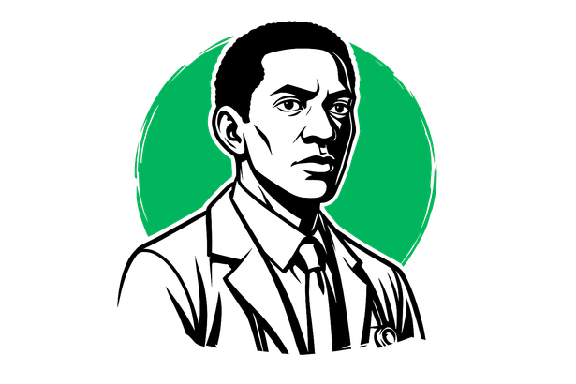

Antoine
Roger
Le confirmé
Le complotiste
Je m'appelle Antoine et je fais une thèse sur la physique quantique.
Mes sources sont de bonne qualité.
Mon objectif à atteindre est
entre 5 et 6 points.
Je suis Roger et je ne fais pas toujours attention aux sources que je cite. Je cherche simplement celles qui soutiennent mon point de vue.
Mon objectif à atteindre est
entre -3 et -1 point.

